Slide 1
第 6 章 遗传算法及其应用

Slide 2
第6章 遗传算法及其应用
遗传算法(GA)是一类借鉴生物界自然选择和自然遗传机制的随机搜索算法，非常适用于处理传统搜索方法难以解决的复杂和非线性优化问题。遗传算法可广泛应用于组合优化、机器学习、自适应控制、规划设计和人工生命等领域，是21世纪有关智能计算中的重要技术之一。
本章首先详细介绍遗传算法的基本算法，最后简单介绍了遗传算法在生产调度中的应用。在此基础上，读者可以进一步学习遗传算法以及其他进化算法的内容。

Slide 3
第6章 遗传算法及其应用
6.1 遗传算法的产生与发展
6.2 遗传算法的基本算法
6.3 遗传算法的改进算法
6.4 遗传算法的应用

Slide 4
第6章 遗传算法及其应用
6.1 遗传算法的产生与发展
6.2 遗传算法的基本算法
6.3 遗传算法的改进算法
6.4 遗传算法的应用

Slide 5
6.1 遗传算法的产生与发展
遗传算法（genetic algorithms，GA）：一类借鉴生物界自然选择和自然遗传机制的随机搜索算法,非常适用于处理传统搜索方法难以解决的复杂和非线性优化问题。
遗传算法可广泛应用于组合优化、机器学习、自适应控制、规划设计和人工生命等领域。

Slide 6
6.1 遗传算法的产生与发展
6.1.1 遗传算法的生物背景
6.1.2 遗产算法的基本思想
6.1.3 遗产算法的发展历史
6.1.4 设计遗产算法的基本原则与内容

Slide 7
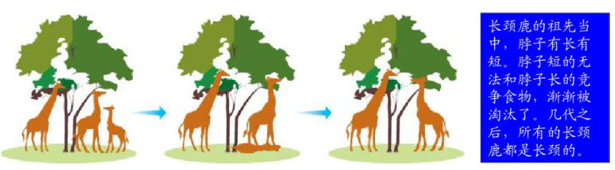
6.1.1 遗传算法的生物学背景
自然界生物进化过程是进化算法的生物学基础，它主要包括遗传、变异和进化理论。
进化论
进化是指生物延续生存过程中，逐渐适应其生存环境，使得其品质不断得到改良的这种生命现象。遗传和变异是生物进化的两种基本现象，优胜劣汰、适者生存是生物进化的基本规律。

Slide 8
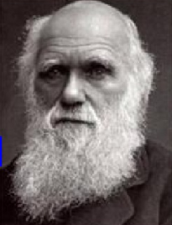
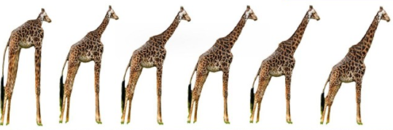
6.1.1 遗传算法的生物学背景
达尔文的自然选择学说认为：在生物进化中，一种基因有可能发生变异而产生出另一种新的生物基因。这种新基因将依据其与生存环境的适应性而决定其增殖能力。一般情况下，适应性强的基因会不断增多，而适应性差的基因则会逐渐减少。通过这种自然选择，物种将逐渐向适应于生存环境的方向进化，甚至会演变成为另一个新的物种，而那些不适应于环境的物种将会逐渐被淘汰。

Slide 9
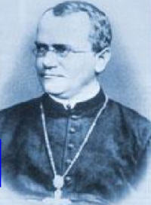
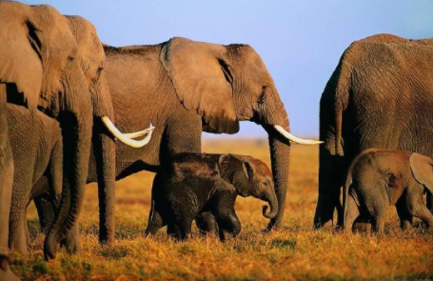

6.1.1 遗传算法的生物学背景
遗传理论
遗传是指父代（或亲代）利用遗传基因将自身的基因信息传递给下一代（或子代），使子代能够继承其父代的特征或性状的这种生命现象。正是由于遗传的作用，自然界才能有稳定的物种。

Slide 10
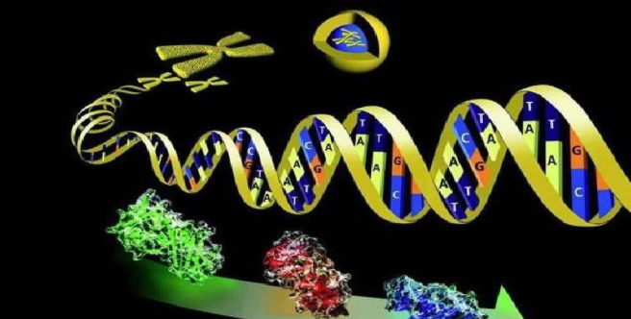
6.1.1 遗传算法的生物学背景
在自然界，构成生物基本结构与功能的单位是细胞（Cell）。细胞中含有一种包含所有遗传信息的复杂而又微小的丝状化合物，人们称其为染色体（Chromosome）。在染色体中，遗传信息由基因（Gene）所组成，基因决定着生物的性状，是遗传的基本单位。染色体的形状是一种双螺旋结构，构成染色体的主要物质叫做脱氧核糖核酸（DNA），每个基因都在DNA长链中占有一定的位置。一个细胞中的所有染色体所携带的遗传信息的全体称为一个基因组（Genome）。细胞在分裂过程中，其遗传物质DNA通过复制转移到新生细胞中，从而实现了生物的遗传功能。

Slide 11
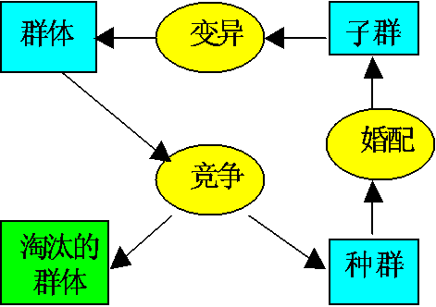
6.1.1 遗传算法的生物学背景
适者生存：最适合自然环境的群体往往产生了更大的后代群体。
生物进化的基本过程：
染色体(chromosome)：生物的遗传物质的主要载体。
基因(gene)：扩展生物性状的遗传物质的功能单元和结构单位。
基因座（locus）：染色体中基因的位置。
等位基因（alleles）：基因所取的值。

Slide 12
6.1.1 遗传算法的生物学背景
变异理论
变异是指子代和父代之间，以及子代的各个不同个体之间产生差异的现象。变异是生物进化过程中发生的一种随机现象，是一种不可逆过程，在生物多样性方面具有不可替代的作用。引起变异的主要原因有以下两种：
杂交
指有性生殖生物在繁殖下一代时两个同源染色体之间的交配重组，即两个染色体在某一相同处的DNA被切断后再进行交配重组，形成两个新的染色体。
复制差错
指在细胞复制过程中因DNA上某些基因结构的随机改变而产生出新的染色体。

Slide 13
6.1.1 遗传算法的生物学背景
生物物种作为复杂系统，具有奇妙的自适应、自组织和自优化能力，这是一种生物在进化过程中体现的智能。
遗传算法就是借用生物进化的规律，通过繁殖竞争再繁殖再竞争，实现优胜劣汰，一步一步地逼近问题的最优解。
对许多用传统数学难以解决或明显失效的非常复杂问题，特别是最优化问题，GA提供了一个行之有效的新途径。近年来，由于遗传算法求解复杂优化问题的举动潜力及其在工业控制工程领域的成功应用，这种算法受到了广泛的关注。

Slide 14
6.1.2 遗传算法的基本思想
生物遗传概念 | 遗产算法中的应用
适者生存 | 目标值比较大的解被选择的可能性大
个体（Individual） | 解
染色体（Chromosome） | 解的编码（字符串、向量等）
基因（Gene） | 解的编码中每一分量
适应性（Fitness） | 适应度函数值
群体（Population） | 根据适应度值选定的一组解（解的个数为群体的规模）
婚配（Marry） | 交叉（Crossover）选择两个染色体进行交叉产生一组新的染色体的过程
变异（Mutation） | 编码的某一分量发生变化的过程

Slide 15
6.1.2 遗传算法的基本思想
遗传算法的基本思想：
在求解问题时从多个解开始，然后通过一定的法则进行逐步迭代以产生新的解。

Slide 16
6.1.2 遗传算法的基本思想
遗传算法的基本思想：
基本思想使用模拟生物和人类进化的方法求解复杂的优化问题，因而也称为模拟进化优化算法。
遗传算法将择优与随机信息交换结合在一起，在每一代中，使用上代中最好的，即最适应环境的位或片段，形成新的人工生物集。
遗传算法是一个迭代过程，在每次迭代中都保留一组候选解，并按某种优劣指标进行排序，然后按某种指标从中选出一些解，利用遗传算子，即下面要讲到的遗传操作，对其进行运算以产生新一代的一组解。重复上述过程，直到满足指定的收敛要求为止。

Slide 17
6.1.3 遗传算法的发展历史
1965年，Holland首次提出了人工遗传操作的重要性。
1967年，Bagley首次提出了遗传算法这一术语。
1970年，Cavicchio把遗传算法应用于模式识别中。
1971年，Hollstien在论文《计算机控制系统中人工遗传自适应方法》中阐述了遗传算法用于数字反馈控制的方法。
1975年，美国J. Holland出版了《自然系统和人工系统的适配》；DeJong完成了重要论文《遗传自适应系统的行为分析》。
20世纪80年代以后，遗传算法进入兴盛发展时期。

Slide 18
6.1.3 遗传算法的发展历史
进化计算自20世纪50年代以来，其发展过程大致可分为三个阶段。
萌芽阶段（50年代后期到70年代中期）
20世纪50年代后期，一些生物学家在研究如何利用计算机模拟生物遗传系统中，产生了遗传算法的基本思想，并于1962年由美国密歇根大学霍兰德（Holland）提出。1965年德国数学家雷切伯格（Rechenberg）等人提出了一种只有单个个体参与进化，并且仅有变异这一种进化操作的进化策略。同年，美国学者佛格尔（Fogel）提出了一种具有多个个体和仅有变异进化操作的进化规则。1969年美国密歇根大学的霍兰德提出了系统本身和外部环境相互协调的遗传算法。至此，进化计算的三大分支基本形成。

Slide 19

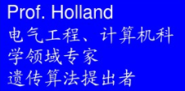
6.1.3 遗传算法的发展历史
成长阶段（70年代后期到80年代后期）
1975年，霍兰德出版专著《自然和人工系统的适应性》，全面介绍了遗传算法。同年，德国学者施韦费尔（Schwefel）在其博士论文中提出了一种由多个个体组成的群体参与进化的，并且包括了变异和重组这两种进化操作的进化策略。1989年，霍兰德的学生戈尔德伯格（Goldberg）博士出版专著《遗传算法—搜索、优化及机器学习》，使遗传算法得到了普及与推广。

Slide 20
6.1.3 遗传算法的发展历史
发展阶段（90年代至今）
1989年，美国斯坦福大学的科扎（Koza）提出了遗传规划的新概念，并于1992年出版了专著《遗传规划—应用自然选择法则的计算机程序设计》该书全面介绍了遗传规划的基本原理及应用实例，标志着遗传规划作为计算智能的一个分支已基本形成。
进入20世纪90年代以来，进化计算得到了众多研究结构和学者的高度重视，新的研究成果不断出现、应用领域不断扩大。目前，进化计算已成为人工智能领域的有一个新的研究热点。

Slide 21
6.1.3 遗传算法的发展历史
应用领域
函数优化(连续，组合)
机器人路径规划
图像处理与模式识别
机器学习
智能控制等

Slide 22
6.1.4 遗传算法设计的基本内容
遗传算法研究内容
性能分析：遗传算法的性能分析一直都是遗传算法研究领域最重要的主题之一。在遗传算法中，群体规模、杂交和变异算子的概率等控制参数的选取是非常困难的，同时它们又是必不可少的实验参数。遗传算法还存在一个过早收敛问题，也就是说遗传算法的最后结果并不总是达到最优解，怎样阻止过早收敛问题是人们感兴趣的问题之一。另外，为了拓广遗传算法的应用范围，人们在不断研究新的遗传染色体表示法和新的遗传算法。
并行遗传算法：遗传算法在操作上具有高度并行性，只要通过保持多个群体和适当地控制群体间的相互作用来模拟并行执行过程，即使不使用并行计算机，也能提高算法的执行效率。
分类系统：分类系统属于遗传算法的机器学习中的一类型，它包括一个简单的基于串规则的并行生成子系统、规则评价子系统和遗传算法子系统。目前，分类系统时遗传算法研究中的一个非常活跃的领域。

Slide 23
6.1.4 遗传算法设计的基本内容
编码方案：怎样把优化问题的解进行编码。
适应度函数：怎样根据目标函数构建适应度函数。
选择策略：优胜劣汰。
控制参数：种群的规模、算法执行的最大代数、执行不同遗传操作的概率等。
遗传算子：选择、交叉、变异。
算法终止准则：规定一个最大的演化代数，或算法在连续多少代以后解的适应值没有改进。

Slide 24
第6章 遗传算法及其应用
6.1 遗传算法的产生与发展
6.2 遗传算法的基本算法
6.3 遗传算法的改进算法
6.4 遗传算法的应用

Slide 25
6.2 遗传算法的基本算法
遗传算法的基本概念
遗传算法的基本思想是从初始种群出发，采用优胜劣汰、适者生存的自然法则选择个体，并通过杂交、变异来产生新一代种群，如此逐代进化，直到满足目标为止。遗传算法所涉及到的基本概念主要有以下几个：
种群（population）：种群是指用遗传算法求解问题时，初始给定的多个解的集合。遗传算法的求解过程是从这个子集开始的。
个体（Individual）：个体是指种群中的单个元素，它通常由一个用于描述其基本遗传结构的数据结构来表示。

Slide 26
6.2 遗传算法的基本算法
染色体（Chromos）：染色体是指对个体进行编码后得到的编码串。染色体中的每一位称为基因，染色体上由若干个基因构成的一个有效信息称为基因组。
适应度（Fitness）函数：适应度函数是一种用来对种群中各个个体的环境适应性进行度量的函数。其函数值是遗传算法实现优胜劣汰的主要依据。
遗传操作（Genetic Operator）：遗传操作是指作用于种群而产生新的种群的操作。标准的遗传操作包括以下三个基本形式：
选择（Selection）
交叉（Crossover）
变异（Mutation）

Slide 27
6.2 遗传算法的基本算法
遗传算法的基本思想
1. 遗传算法GA把问题的解表示成“染色体”，在算法中即是以一定方式编码的串。
2.在执行遗传算法之前，给出一群“染色体”，也即假设解。
3.把这些假设解置于问题的“环境”中，并按适者生存的原则，从中选择出较适应环境的“染色体”进行复制，再通过交叉，变异过程产生更适应环境的新一代“染色体”群。这样，一代一代地进化，最后就会收敛到最适应环境的一个“染色体”上,它就是问题的最优解。
进化计算: 遗传算法、进化策略、进化规划、遗传规划

Slide 28
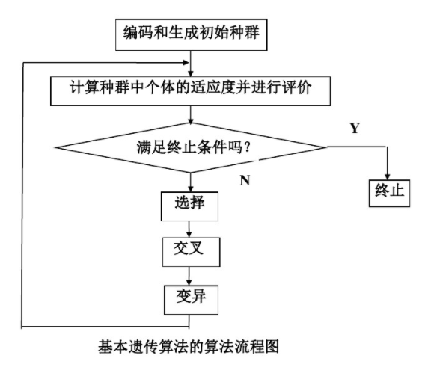
6.2 遗传算法的基本算法

Slide 29
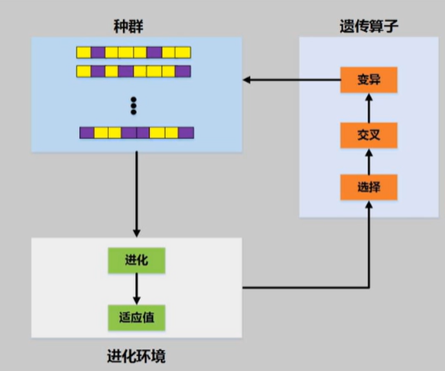
6.2 遗传算法的基本算法
遗传算法的五个基本要素：
参数编码
初始群体的设定
适应度函数的设计
遗传操作设计
控制参数设定
遗传算法模型

Slide 30
6.2 遗传算法的基本算法
6.2.1 编码
6.2.2 群体设定
6.2.3 适应度函数
6.2.4 选择
6.2.5 交叉
6.2.6 变异
6.2.7 遗传算法的一般步骤

Slide 31
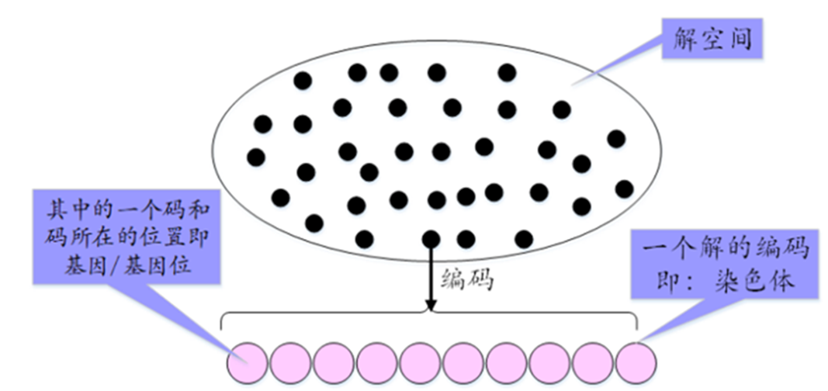
6.2.1 编码
用遗传算法解决问题时，首先要对待解决问题的模型结构和参数进行编码，一般用字符串表示。
编码是应用遗传算法时要解决的首要问题，也是设计遗传算法时的一个关键步骤。编码方法影响到交叉算子、变异算子等遗传算子的运算方法，在很大程度上决定了遗传进化的效率。
迄今为止人们已经提出了许多种不同的编码方法。总的来说，这些编码方法可以分为三大类：二进制编码法、实数编码法、符号编码法。

Slide 32
6.2.1 编码
常用的遗传编码算法有二进制、格雷码(Gray Code)、实数编码和字符编码等。
位串编码
一维染色体编码方法：将问题空间的参数编码为一维排列的染色体的方法。
（1） 二进制编码
二进制编码：用若干二进制数表示一个个体，将原问题的解空间映射到位串空间 B={0，1}上，然后在位串空间上进行遗传操作。

Slide 33
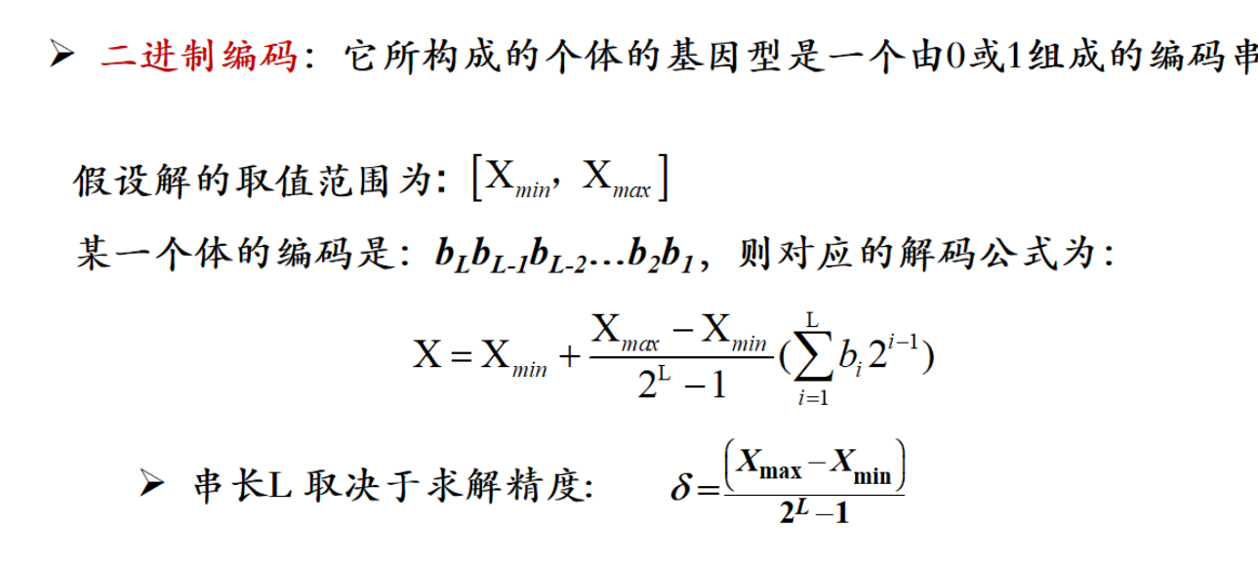
6.2.1 编码

Slide 34
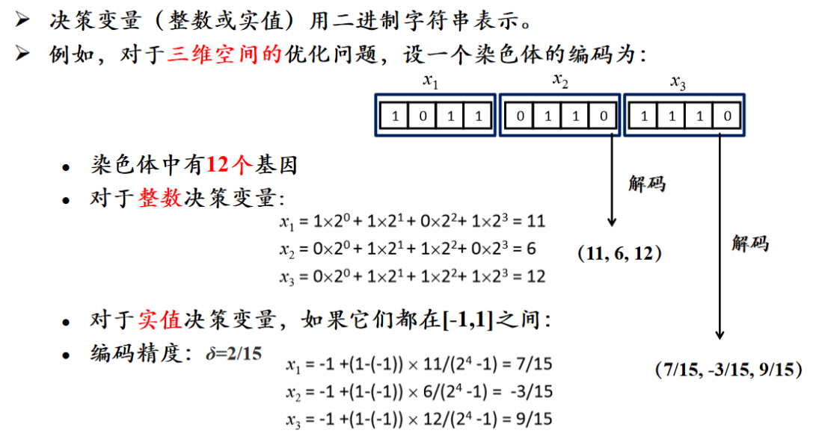
6.2.1 编码

Slide 35
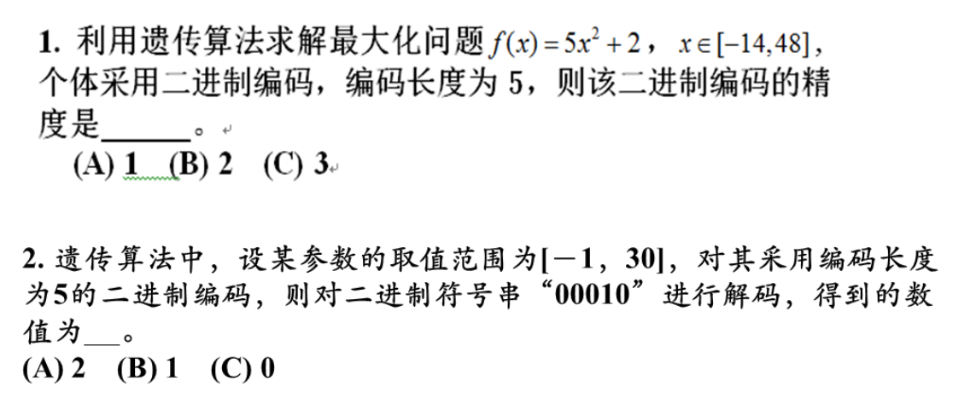
6.2.1 编码

Slide 36
6.2.1 编码
(1) 二进制编码
优点：
类似于生物染色体的组成，算法易于用生物遗传理论解释，遗传操作如交叉、变异等易实现；算法处理的模式数最多。
缺点：
① 相邻整数的二进制编码可能具有较大的Hamming距离，降低了遗传算子的搜索效率。
15：01111 16： 10000
② 要先给出求解的精度。
③ 求解高维优化问题的二进制编码串长，算法的搜索效率低。

Slide 37
6.2.1 编码
位串编码
（2） Gray 编码
Gray编码:将二进制编码通过一个变换进行转换得到的编码。
二进制串
Gray
二进制编码 → Gray编码
Gray编码 → 二进制编码
与或运算：
相同为0，相异为1

Slide 38
6.2.1 编码
二进制码转换成二进制格雷码，其方法是二进制码的最高位不变，其余位与其前一位做异或运算。
如二进制码0010
第4位0与第3位1异或的1；
第3位1与第2位0异或的1；
第2位0与第1位0异或的0；
第1位保持不变，任然为0；
故其对应的二进制格雷码位0011

Slide 39
6.2.1 编码
2. 实数编码
实数编码是将每个个体的染色体都用某一范围的一个实数（浮点数）来表示，其编码长度等于该问题变量的个数。
这种编码方法是将问题的解空间映射到实数空间上，然后在实数空间上进行遗传操作。由于实数编码使用的是变量的真实值，因此这种编码方法也称为真值编码方法。
实数编码适应于那种多维、高精度要求的连续函数优化问题。

Slide 40
6.2.1 编码
3. 多参数级联编码
多参数映射编码的基本思想：把每个参数先进行二进制编码得到子串，再把这些子串连成一个完整的染色体。
多参数映射编码中的每个子串对应各自的编码参数，所以，可以有不同的串长度和参数的取值范围。

Slide 41
6.2.2 群体设定
由于遗传算法是对群体进行操作的，所以，必须为遗传算法操作准备一个由若干初始解组成的初始群体。
初始群体是遗传算法搜索寻优的出发点。群体规模M越大，搜索的范围越广，但是每代的遗传操作时间越长。反之，M越小，每代的运算时间越短，然而搜索空间也越小。初始群体中的每个个体是按随机方法产生的。
群体设定主要包含两个方面：
初始种群的产生
种群规模的确定

Slide 42
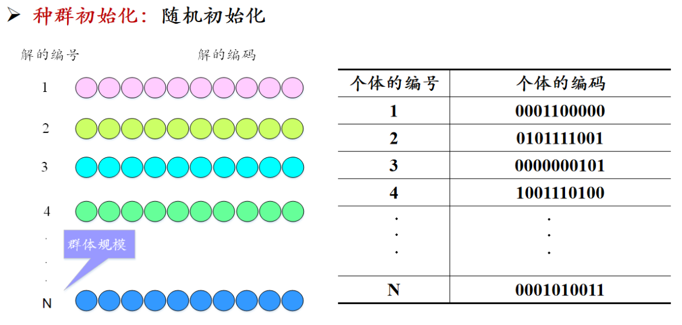
6.2.2 群体设定

Slide 43
6.2.2 群体设定
初始种群的产生
（1）根据问题固有知识，把握最优解所占空间在整个问题空间中的分布范围，然后，在此分布范围内设定初始群体。
（2）随机产生一定数目的个体，从中挑选最好的个体加到初始群体中。这种过程不断迭代，直到初始群体中个体数目达到了预先确定的规模。

Slide 44
6.2.2 群体设定
2. 种群规模的确定
群体规模太小，遗传算法的优化性能不太好，易陷入局部最优解。
群体规模太大，计算复杂。
模式定理表明：若群体规模为M，则遗传操作可从这M个个体中生成和检测 个模式，并在此基础上能够不断形成和优化积木块，直到找到最优解。

Slide 45
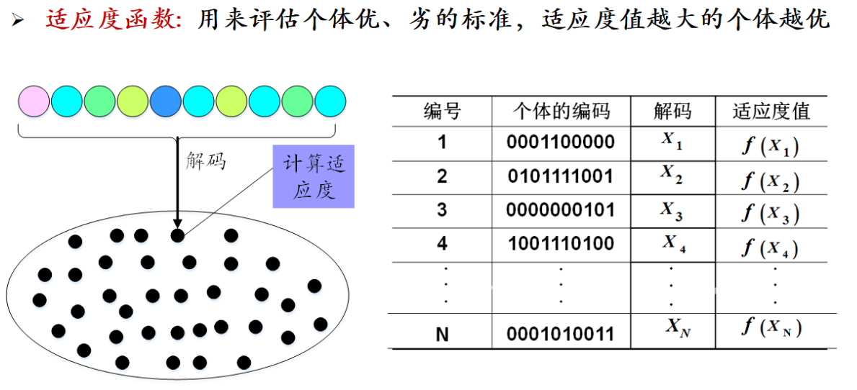
6.2.3 适应度函数

Slide 46
6.2.3 适应度函数
适应度函数是一个用于个体的适应性进行度量的函数。通常，一个个体的适应度值越大，它被遗传到下一代种群的概率也就越大。
常用的适应度函数
原始适应度函数：直接将待求解问题的目标函数f(x)定义为遗传算法的适应度函数。
标准适应度函数：在遗传算法中，一般要求适应度函数非负，并其适应度值越大越好。这就往往需要对原始适应度函数进行某种变换，将其转换为标准的度量方式，以满足进化操作的要求，这样所得到的适应度函数被称为标准适应度函数f_{Normal}(x)。

Slide 47
6.2.3 适应度函数
将目标函数映射成适应度函数的方法
若目标函数为最大化问题，则
若目标函数为最小化问题，则
将目标函数转换为求最大值的形式,且保证函数值非负！
若目标函数为最大化问题，则
若目标函数为最小化问题，则

Slide 48
6.2.3 适应度函数
适应度函数的尺度变换
在遗传算法中，将所有妨碍适应度值高的个体产生，从而影响遗传算法正常工作的问题统称为欺骗问题（deceptive problem）。
过早收敛：缩小这些个体的适应度，以降低这些超级个体的竞争力。
停滞现象：改变原始适应值的比例关系，以提高个体之间的竞争力。
适应度函数的尺度变换（fitness scaling）或者定标：对适应度函数值域的某种映射变换。

Slide 49
6.2.3 适应度函数
适应度函数的尺度变换(续）
（1）线性变换：
满足
满足最小适应度值非负

Slide 50
6.2.3 适应度函数
适应度函数的尺度变换(续）
（2）幂函数变换法：
（3）指数变换法：

Slide 51
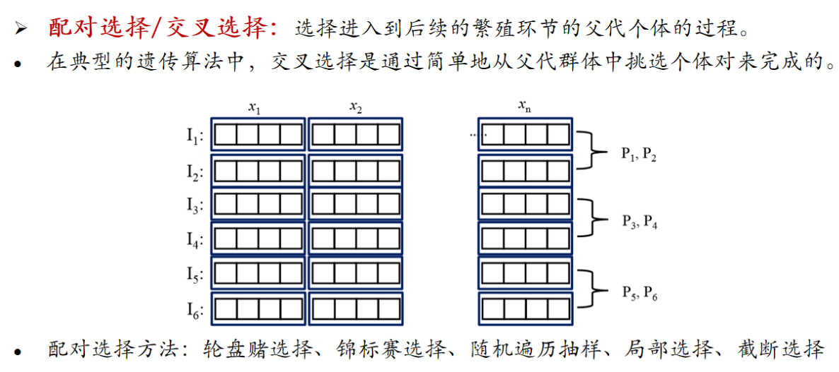
6.2.4 选择

Slide 52
6.2.4 选择
在遗传算法中通过选择，将优良个体插入下一代新群体，体现“优胜劣汰”的原则。
选择操作是指根据选择概率按某种策略从当前种群中挑选出一定数目的个体，使它们能够有更多的机会被遗传到下一代中。
常用的选择策略可分为：
比例选择
排序选择
竞技选择

Slide 53
6.2.4 选择
个体选择概率分配方法
选择操作也称为复制（reproduction）操作：从当前群体中按照一定概率选出优良的个体，使它们有机会作为父代繁殖下一代子孙。
判断个体优良与否的准则是各个个体的适应度值：个体适应度越高，其被选择的机会就越多。

Slide 54
6.2.4 选择
个体选择概率分配方法
（1）适应度比例方法（fitness proportional model）或蒙特卡罗法（Monte Carlo）
各个个体被选择的概率和其适应度值成比例。
个体 被选择的概率为：

Slide 55
6.2.4 选择
1. 个体选择概率分配方法
（2） 排序方法 （rank-based model）
① 线性排序：J. E. Baker
群体成员按适应值大小从好到坏依次排列：
个体

Slide 56
6.2.4 选择
1. 个体选择概率分配方法
（2） 排序方法 （rank-based model）
② 非线性排序： Z. Michalewicz
将群体成员按适应值从好到坏依次排列，并按下式分配选择概率：

Slide 57
6.2.4 选择
1.个体选择概率分配方法
（2） 排序方法 （rank-based model）
可用其他非线性函数来分配选择概率，只要满足以下条件：

Slide 58
6.2.5 交叉
交叉（Crossover）操作是指按照某种方式选择的父代个体的染色体的部分基因进行交配重组，从而形成新的个体。交配重组是自然界中生物遗传进化的一个重要环节，也是遗传算法中产生新的个体的最主要方法。根据个体编码方法的不同，遗传算法中的交叉操作可分为二进制交叉和实值交叉两种类型。

Slide 59
6.2.5 交叉
1. 基本的交叉算子
（1）一点交叉（single-point crossover）
一点交叉：在个体串中随机设定一个交叉点，实行交叉时，该点前或后的两个个体的部分结构进行互换，并生成两个新的个体。
（2）二点交叉 （two-point crossover）
二点交叉：随机设置两个交叉点，将两个交叉点之间的码串相互交换。

Slide 60
6.2.5 交叉
1. 基本的交叉算子
（1）一点交叉（single-point crossover）
例：两个父代个体串A=001101和B=110010，若随机交叉点为4，则交叉后两个新个体：
A’=001110 B’=110001
（2）二点交叉 （two-point crossover）
若随机交叉点为3和5，则交叉后的两个新个体:
A’=001011 B’=110100

Slide 61
6.2.5 交叉
2. 修正的交叉方法
部分匹配交叉PMX：Goldberg D. E.和R. Lingle(1985)

Slide 62
6.2.6 变异
变异（Mutation）是指对选中个体的染色体中的某些基因进行变动，以形成新的个体。变异也是生物遗传和自然进化中的一种基本现象，它可以增强种群的多样性。遗传算法中的变异操作增加了算法的局部随机搜索能力，从而可以维持种群的多样性。根据个体编码方式的不同，变异操作可分为二进制变异和实值变异两种。

Slide 63
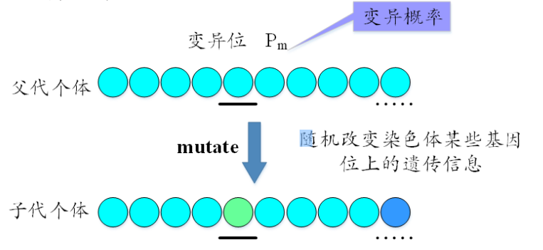
6.2.6 变异
变异操作:编码按小概率扰动产生的变化，类似于基因的突变变异
概率Pm:控制算法中变异操作的使用频率。(随机数<Pm,可变异)
变异方式:单点变异、均匀变异、高斯变异等。
单点变异:如果对于某一基因位，产生的随机数小于Pm，则改变该基因的取值。否则该基因不发生变异，保持不变。

Slide 64
6.2.6 变异
（1）位点变异：群体中的个体码串，随机挑选一个或多个基因座，并对这些基因座的基因值以变异概率作变动。
（2）逆转变异：在个体码串中随机选择两点（逆转点），然后将两点之间的基因值以逆向排序插入到原位置中。
（3）插入变异：在个体码串中随机选择一个码，然后将此码插入随机选择的插入点中间。
（4）互换变异：随机选取染色体的两个基因进行简单互换。
（5）移动变异：随机选取一个基因，向左或者向右移动一个随机位数。

Slide 65
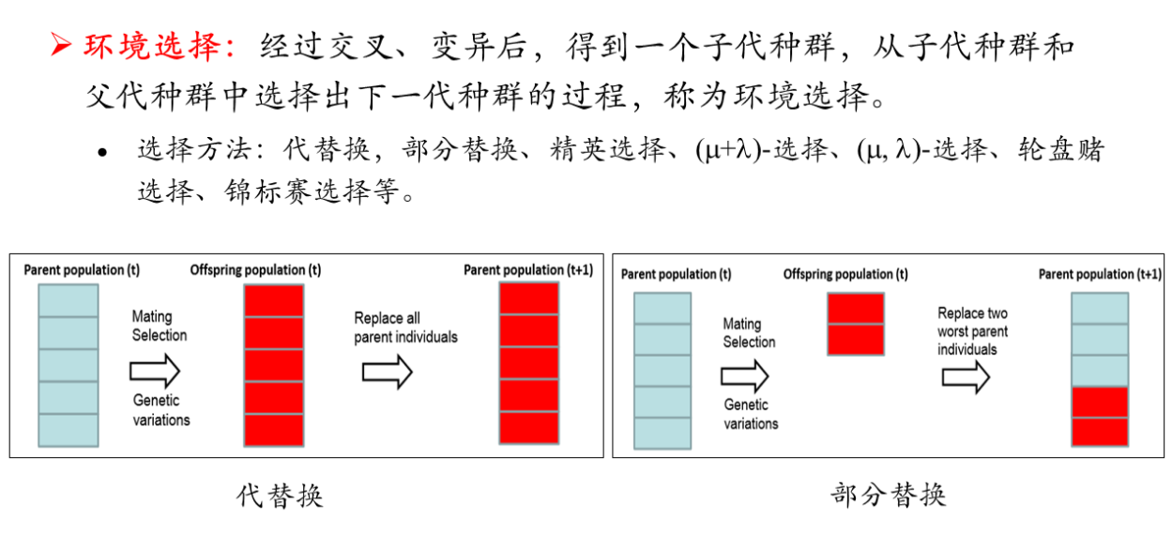

Slide 66
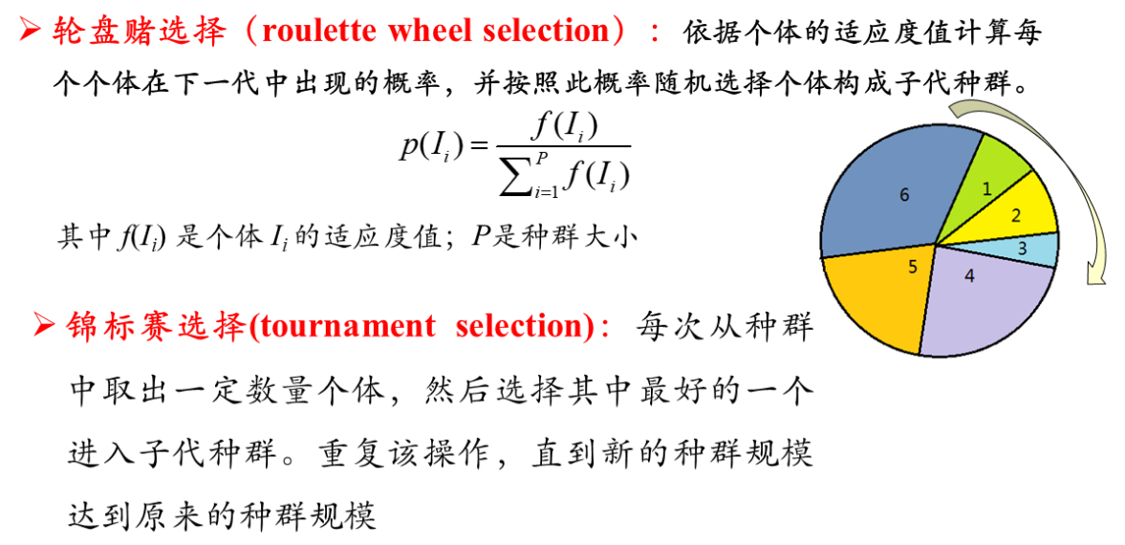

Slide 67
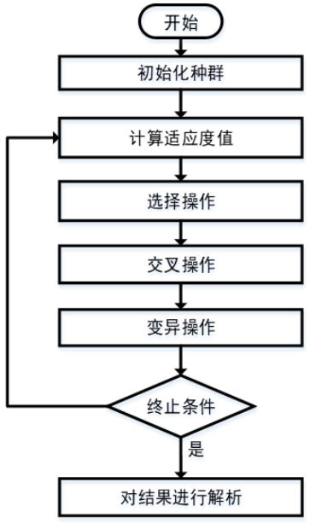
6.2.7 遗传算法的一般步骤
1.初始化种群;
2.计算种群中每个个体的适 应度值;
3.按由个体适应度值决定的某个规则选择将进入下一代的个体;
4.按概率Pc进行交叉操作;
5.按概率Pm进行变异操作
6.若没有满足某种终止条件，则转第2步，否则进入下一步;
7.输出种群中适应度值最优的染色体作为问题的满意解或最优解。

Slide 68
6.2.7 遗传算法的一般步骤
6.2.7 遗传算法的一般步骤
停机准则：
1.设置最大进化代数
2.设置最优解的精度
3.种群中最优个体的适应度值/或种群的平均适应度连续几代未变
4.设置最大的函数值评估次数

Slide 69
6.2.8 遗传算法的特点
同常规算法相比，遗传算法有以下特点:
1) 遗传算法是对决策变量的编码进行操作，这样提供的参数信息量大优化效果好;
2) 遗传算法是从许多点开始并行操作，因而可以有效地防止搜索过程收敛于局部最优解。同时这一特点使得它可以采用大规模并行计算来提高计算速度;
3) 遗传算法通过目标函数来计算适应度值，而不需要其他推导和附加信息，从而对问题的依赖性小，应用范围较广

Slide 70
6.2.8 遗传算法的特点
4) 遗传算法的寻优规则是由概率决定的，而非确定性的。 这也决定了它是一种高效启发式搜索，而非盲目地穷举或完全随机搜索。
5) 遗传操作简单，易于实现，这一特点也使得它能很方便与其他方法混合

Slide 71
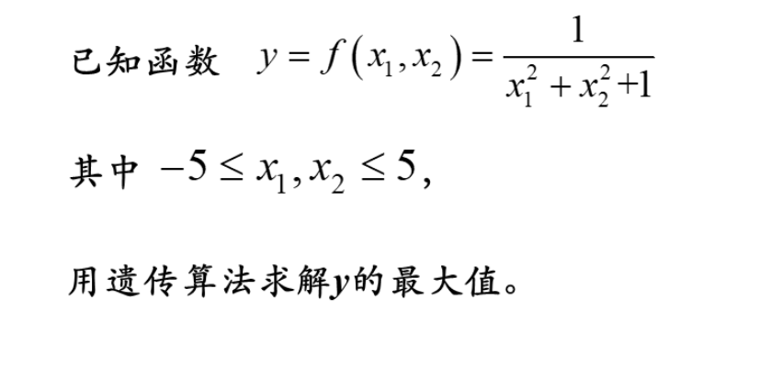
遗传算法求解连续优化问题实例

Slide 72
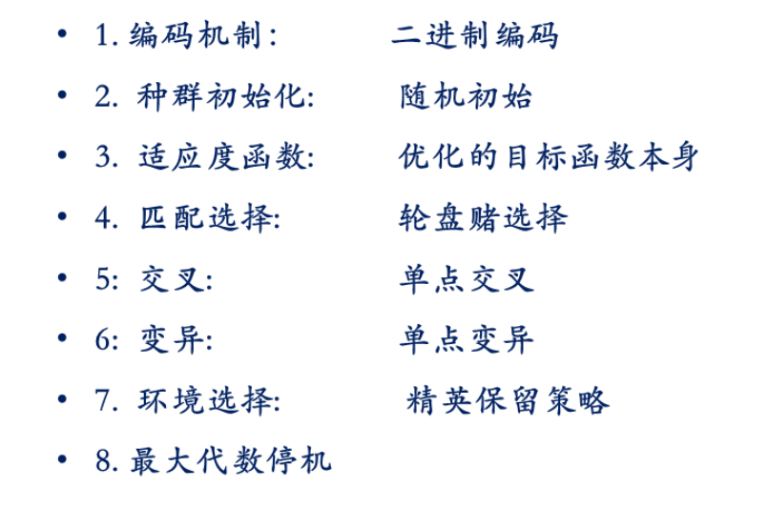
遗传算法求解连续优化问题实例

Slide 73
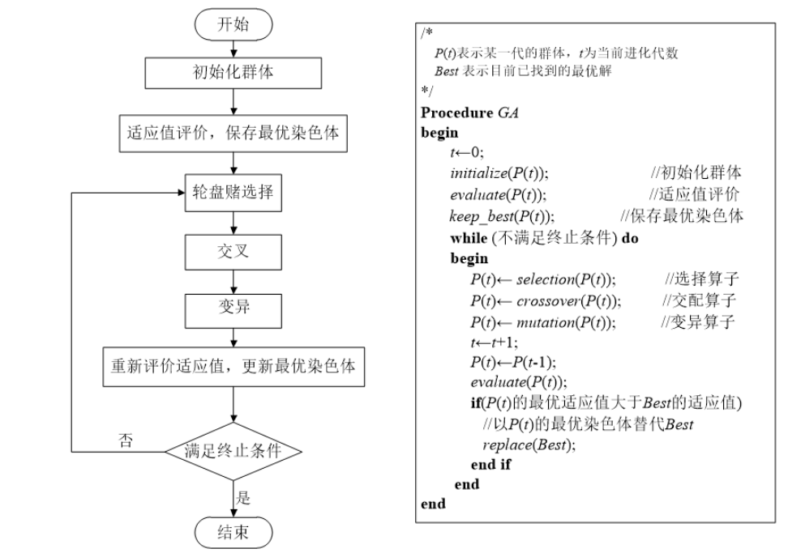
遗传算法求解连续优化问题实例

Slide 74
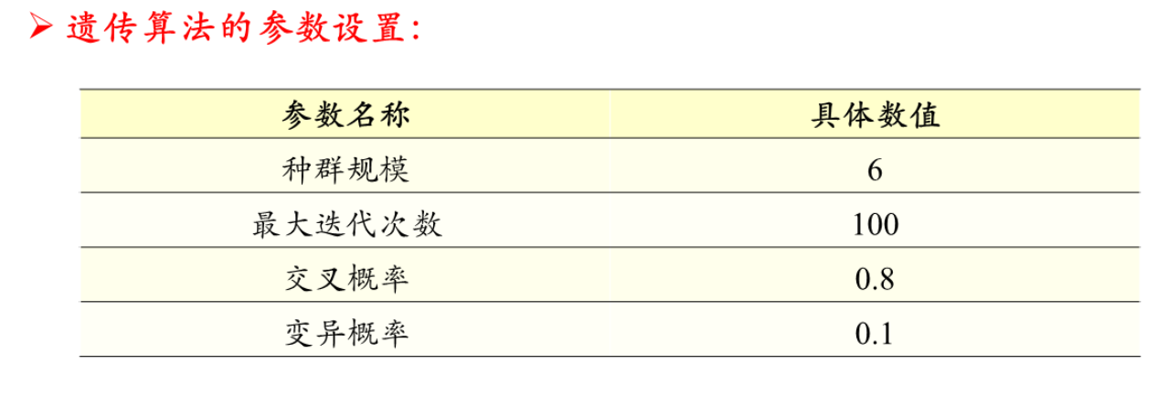
遗传算法求解连续优化问题实例

Slide 75
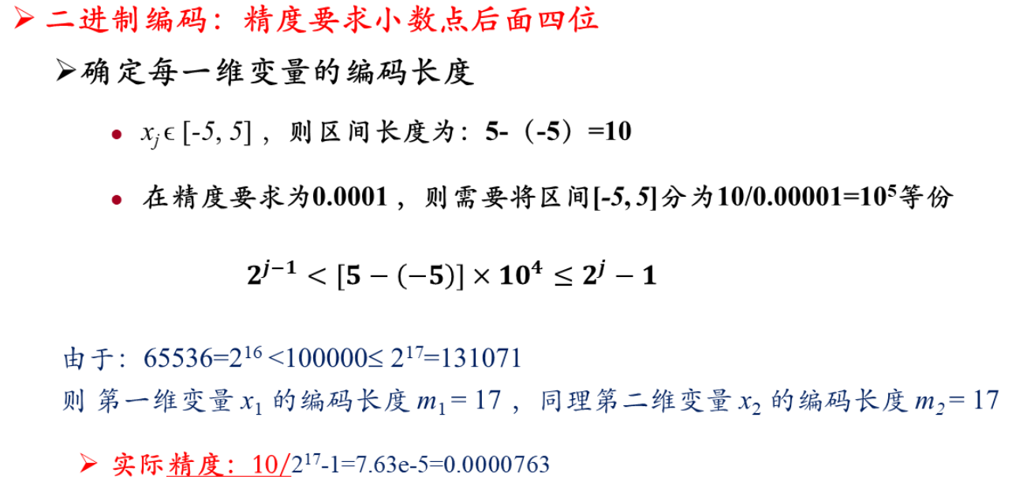
遗传算法求解连续优化问题实例

Slide 76
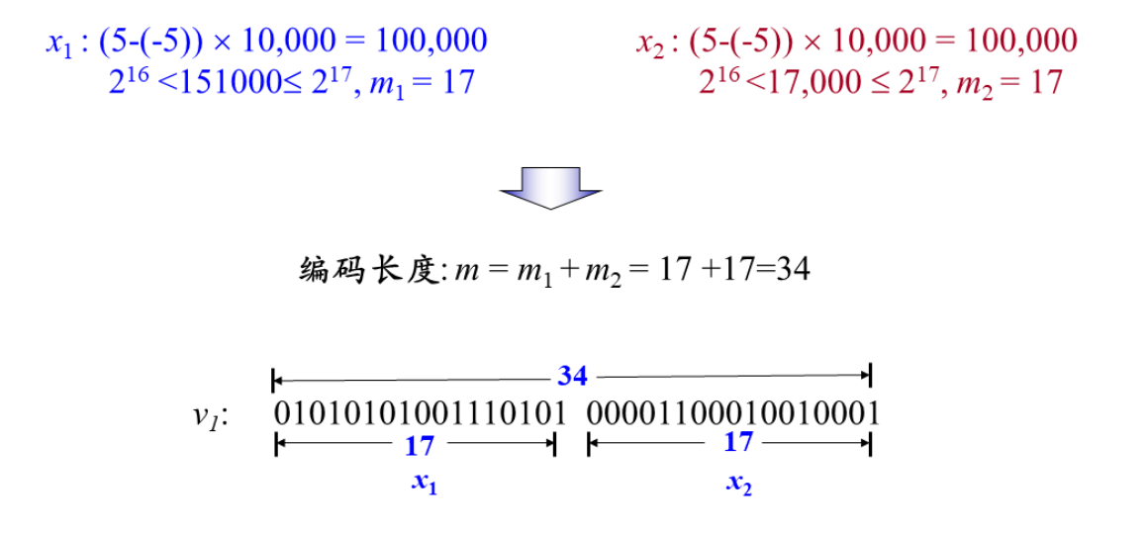
遗传算法求解连续优化问题实例

Slide 77
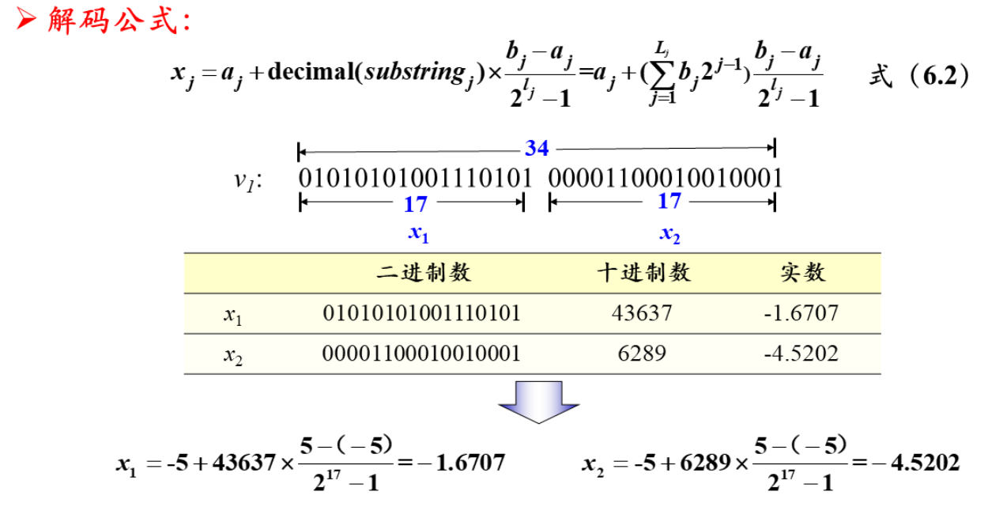
遗传算法求解连续优化问题实例

Slide 78
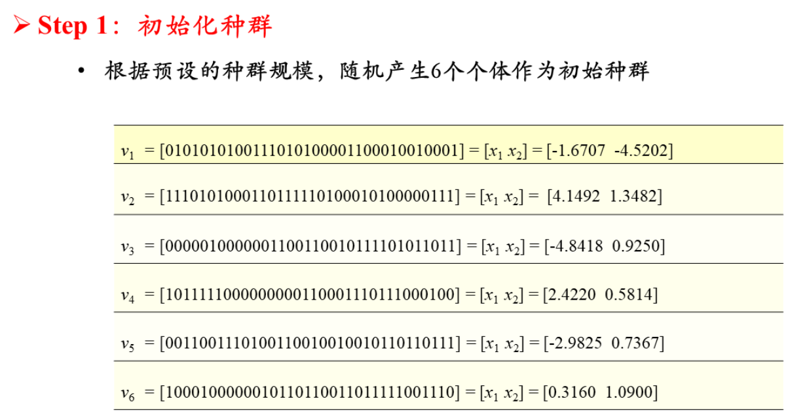
遗传算法求解连续优化问题实例

Slide 79
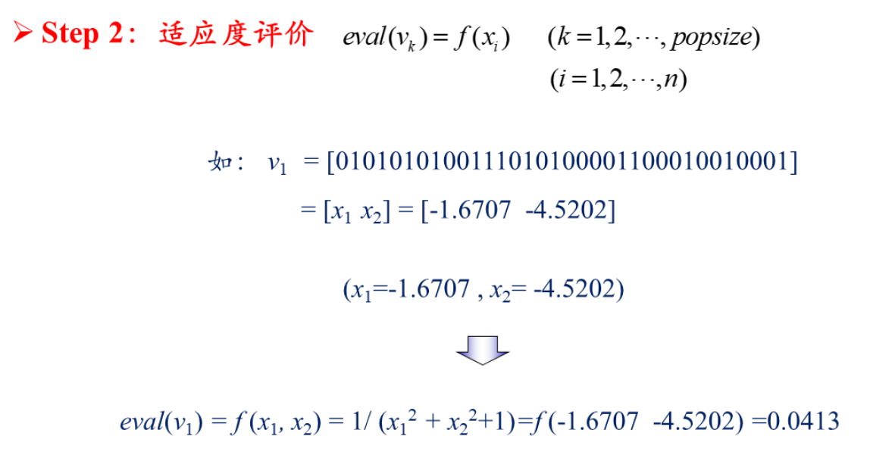
遗传算法求解连续优化问题实例

Slide 80
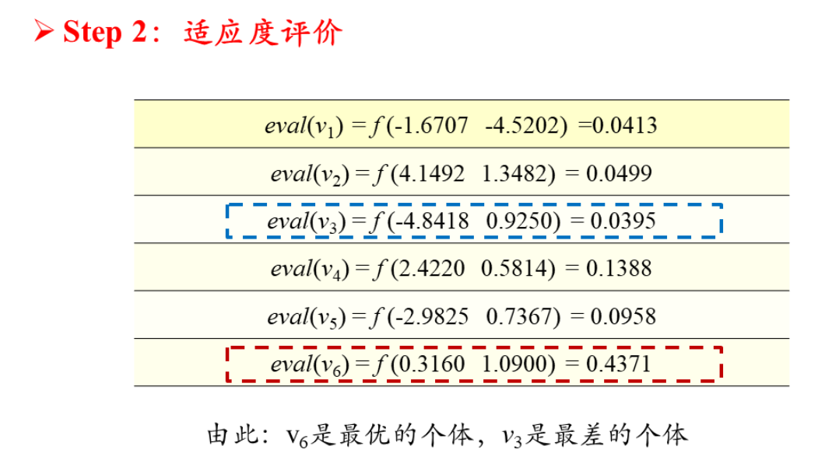
遗传算法求解连续优化问题实例

Slide 81
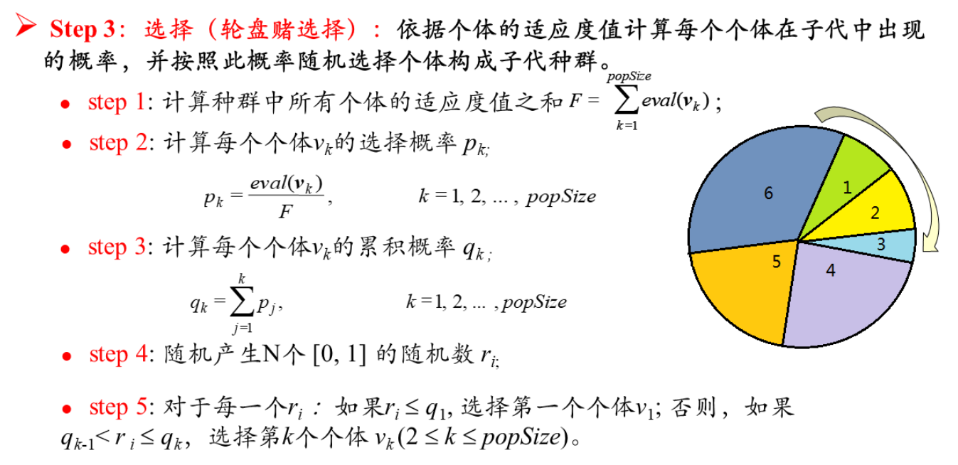
遗传算法求解连续优化问题实例

Slide 82
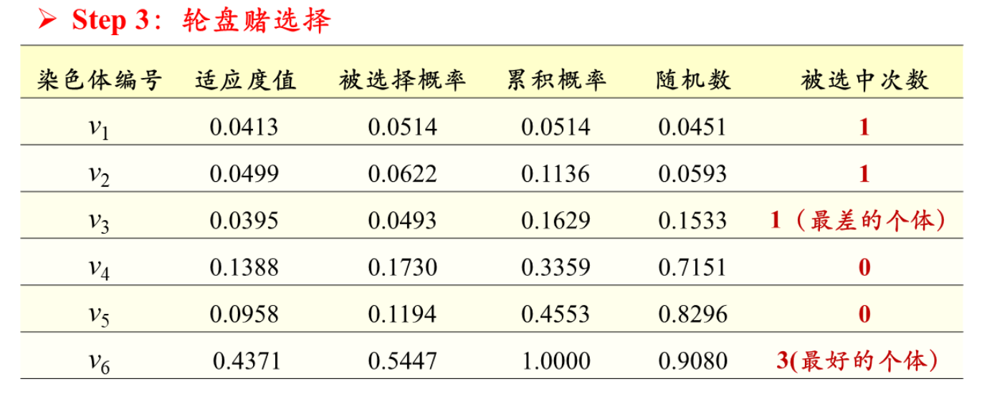
遗传算法求解连续优化问题实例

Slide 83
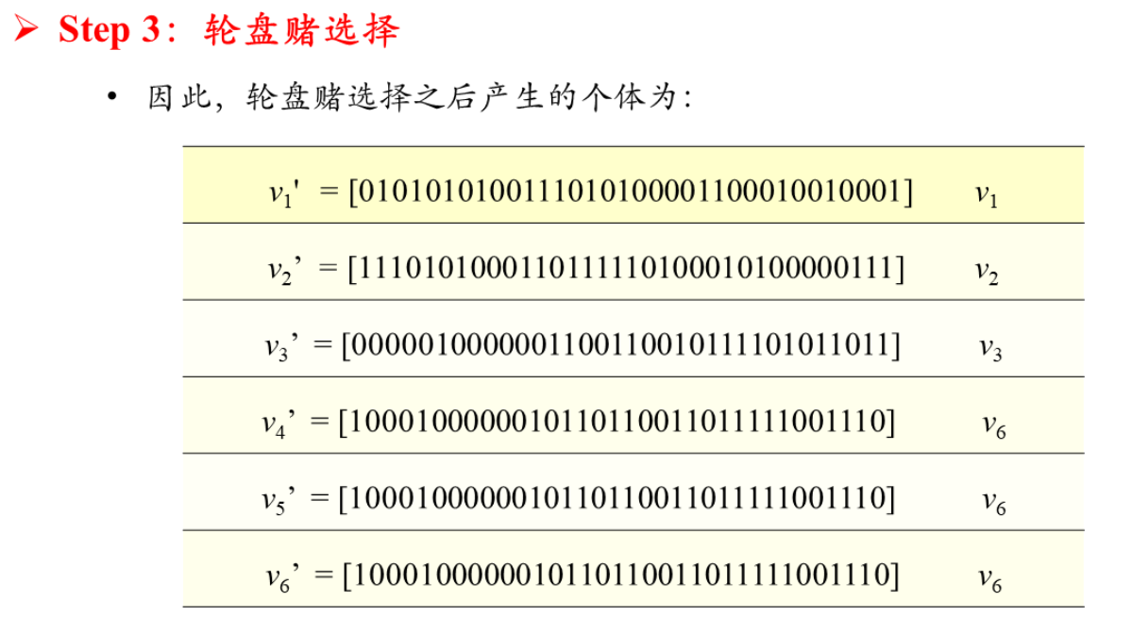
遗传算法求解连续优化问题实例

Slide 84
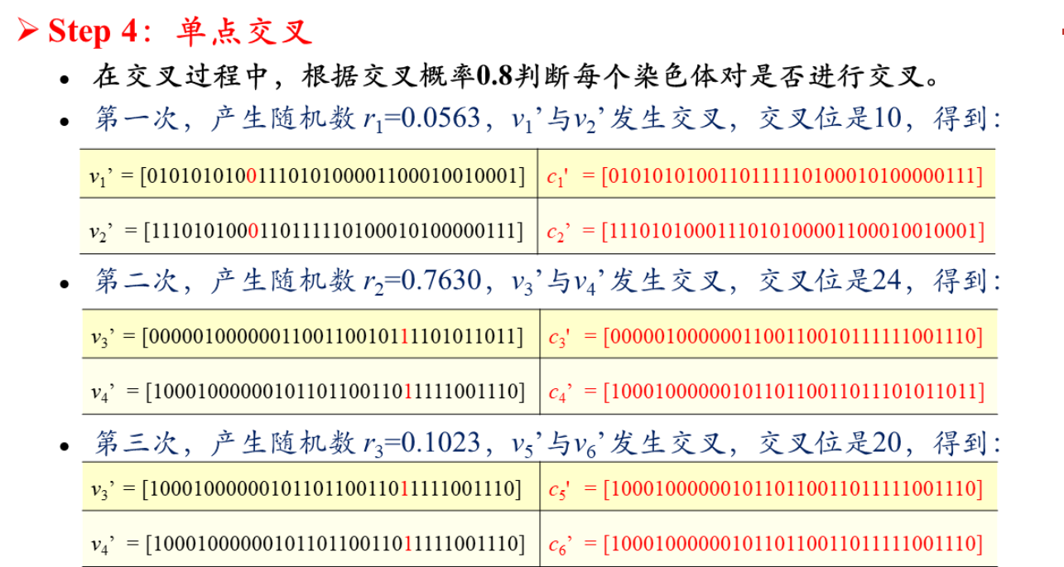
遗传算法求解连续优化问题实例

Slide 85
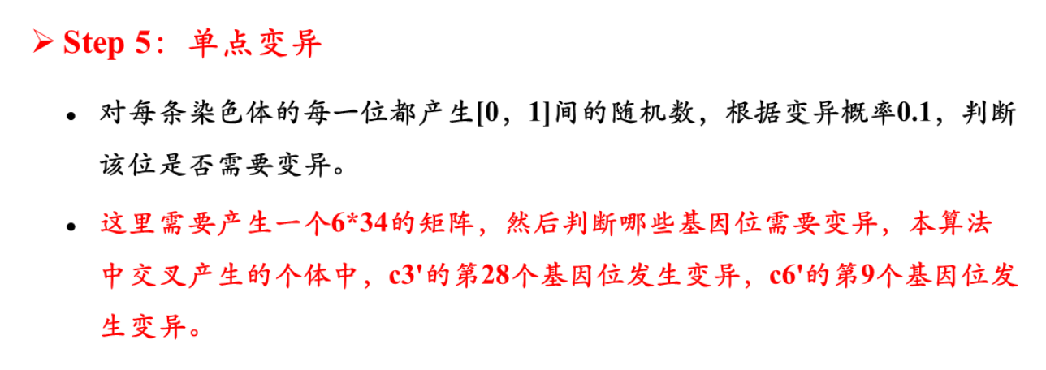
遗传算法求解连续优化问题实例

Slide 86
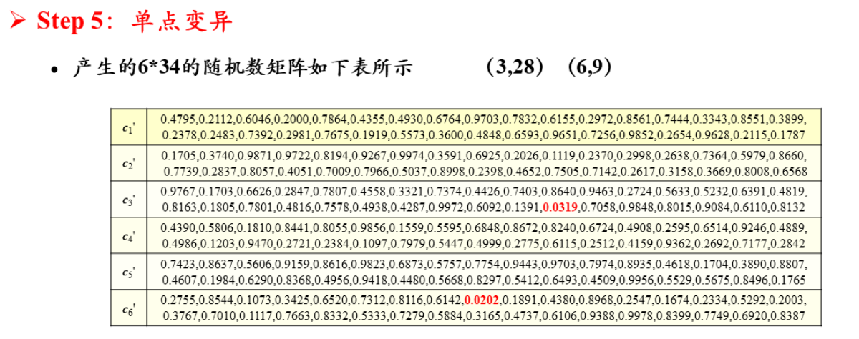
遗传算法求解连续优化问题实例

Slide 87
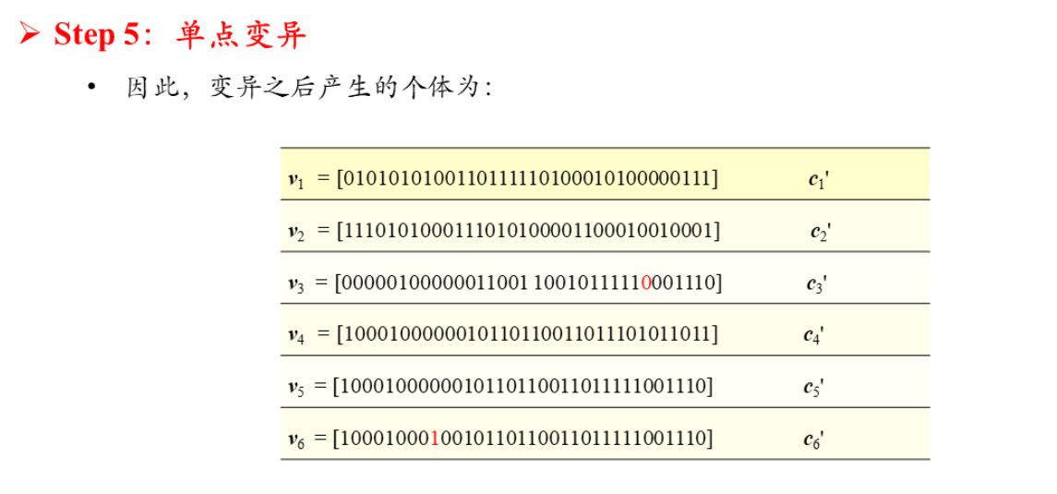
遗传算法求解连续优化问题实例

Slide 88
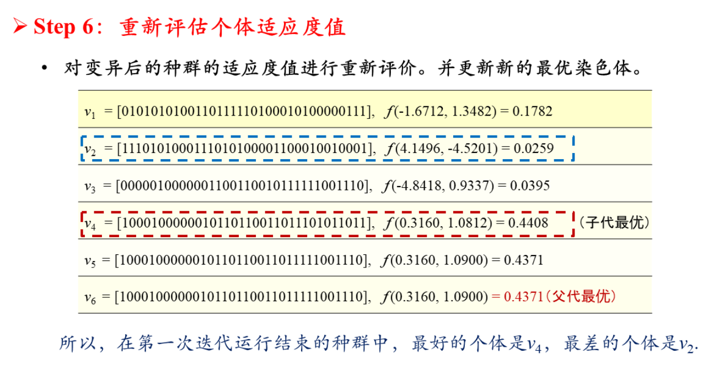
遗传算法求解连续优化问题实例

Slide 89
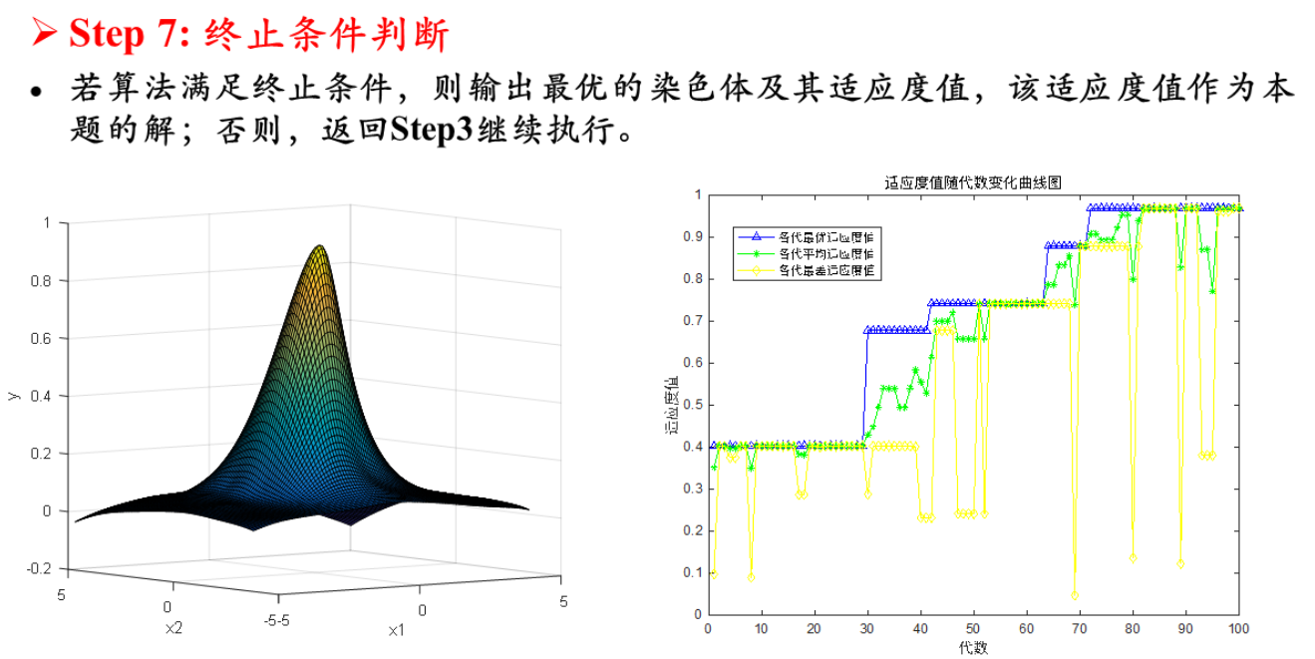
遗传算法求解连续优化问题实例

Slide 90
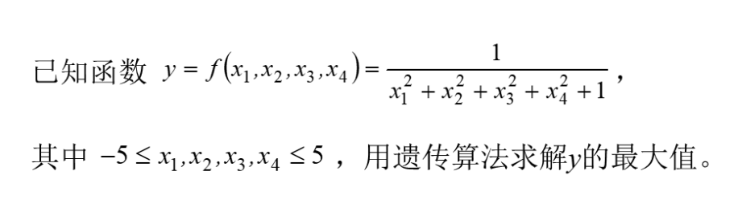
遗传算法求解连续优化问题实例

Slide 91
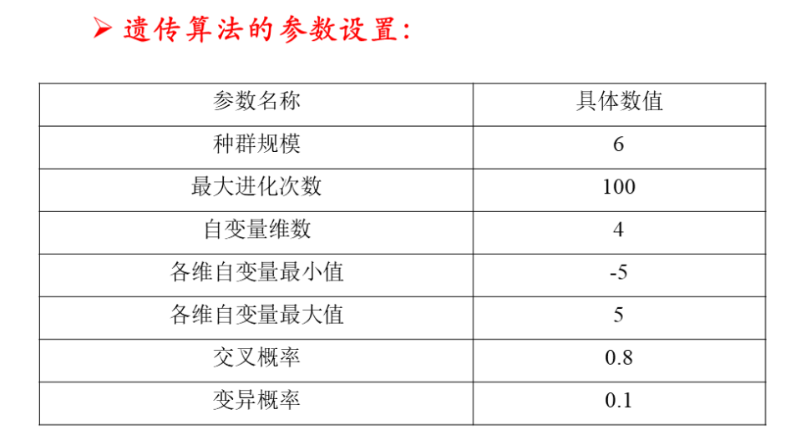
遗传算法求解连续优化问题实例

Slide 92
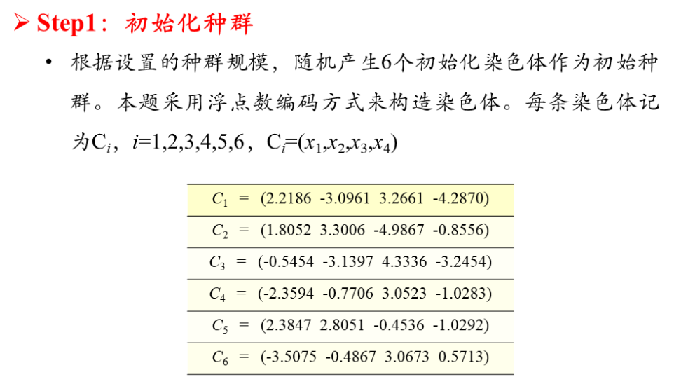
遗传算法求解连续优化问题实例

Slide 93
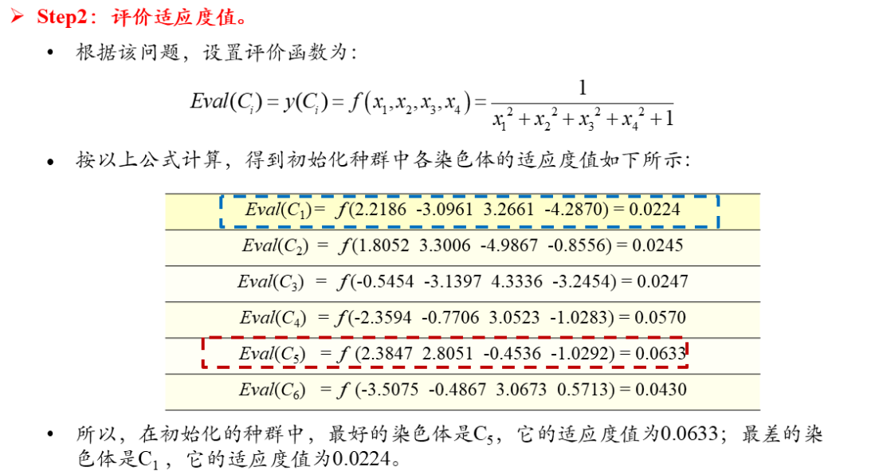
遗传算法求解连续优化问题实例

Slide 94
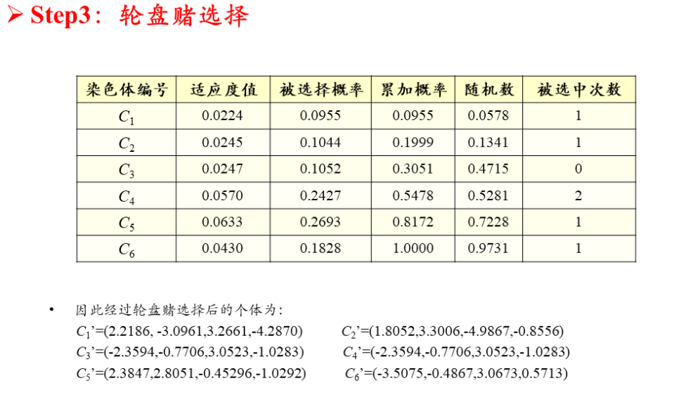
遗传算法求解连续优化问题实例

Slide 95
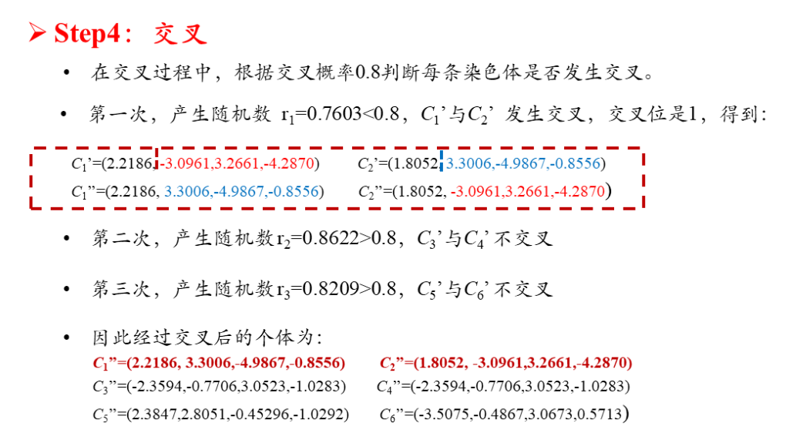
遗传算法求解连续优化问题实例

Slide 96
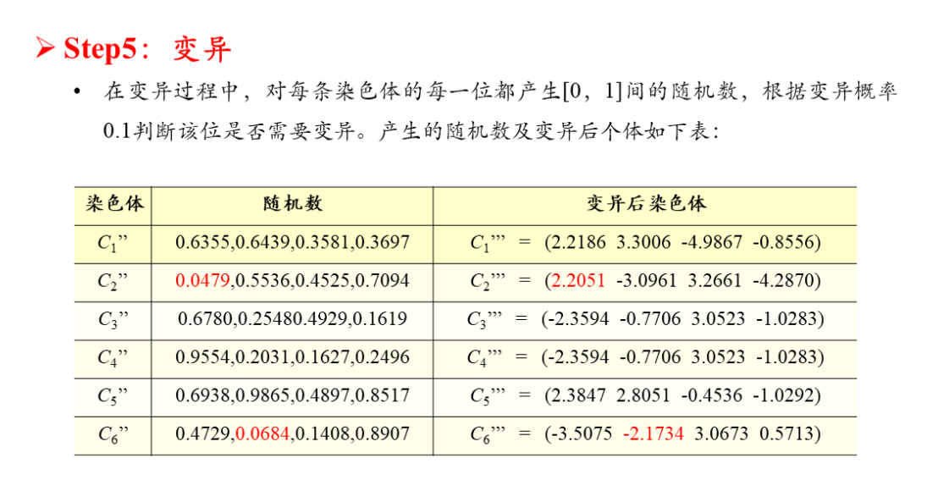
遗传算法求解连续优化问题实例

Slide 97
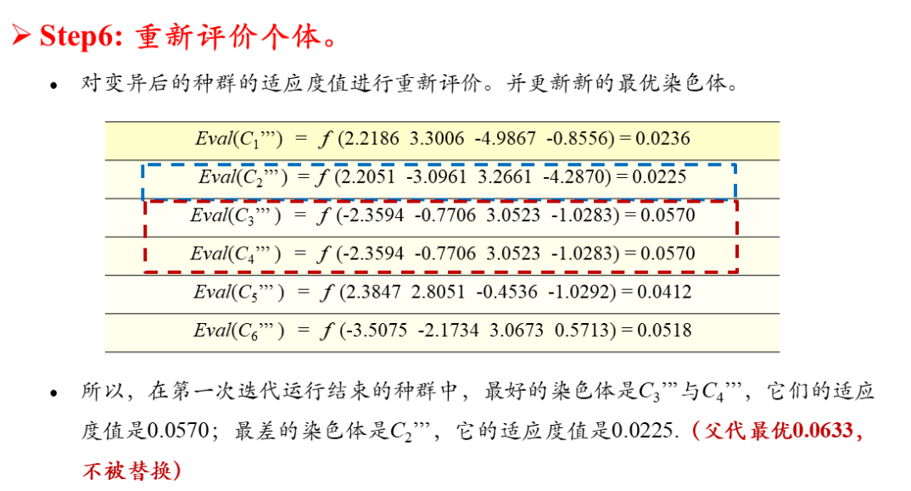
遗传算法求解连续优化问题实例

Slide 98
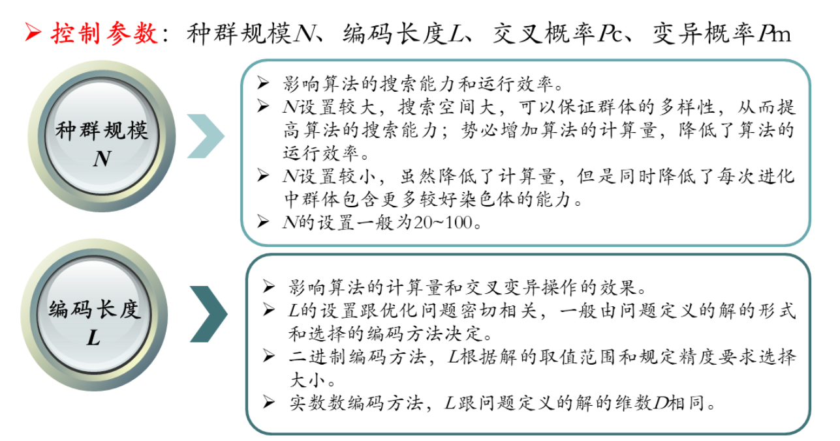
遗传算法求解连续优化问题实例

Slide 99
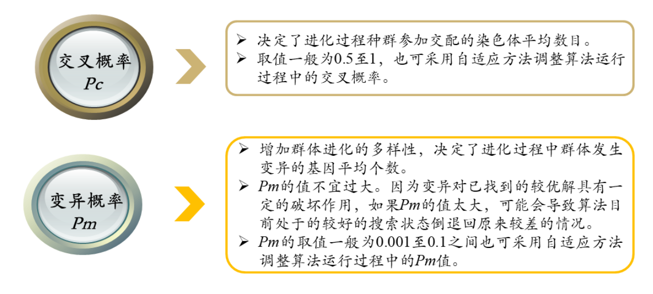
遗传算法求解连续优化问题实例

Slide 100

遗传算法求解连续优化问题实例

Slide 101
第6章 遗传算法及其应用
6.1 遗传算法的产生与发展
6.2 遗传算法的基本算法
6.3 遗传算法的改进算法
6.4 遗传算法的应用

Slide 102
6.3 遗传算法的改进算法
自从1975年Holland系统地提出遗传算法的完整结构和理论以来，众多学者一直致力于推动遗传算法的发展，对编码方式、控制参数的确定、选择方式和交叉机理等进行了深入的研究，引入了动态策略和自适应策略以改善遗传算法的性能，提出了 各种改进的遗传算法。

Slide 103
6.3 遗传算法的改进算法
6.3.1 双倍体遗传算法
6.3.2 双种群遗传算法
6.3.3 自适应遗传算法
6.3.4 分层遗传算法

Slide 104
6.3.1 双倍体遗传算法
双倍体遗传算法，是模拟生物界中DNA双螺旋结构和显、隐性基因控制机制的一种改进型遗传算法。它能够在迭代过程中有效地保持个体多样性，避免简单遗传算法可能出现的早熟收敛问题。
根据遗传学原理，显性基因总是要表现出属性，而隐性基因则要在两个基因均为隐性的时候才表现属性。假设D和d是同一基因位上的等位基因，则显、隐性基因控制机制表述为：
DD-D，Dd-D，dD-D，dd-d
如果以二进制串，基因为上1位显性，则有：
11-1,10-1,01-1,00-0

Slide 105
6.3.1 双倍体遗传算法
1. 基本思想
双倍体遗传算法采用显性和隐性两个染色体同时进行进化，提供了一种记忆以前有用的基因块的功能。
双倍体遗传算法采用显性遗传。
双倍体遗传延长了有用基因块的寿命，提高了算法的收敛能力，在变异概率低的情况下能保持一定水平的多样性。

Slide 106
6.3.1 双倍体遗传算法
2. 双倍体遗传算法的设计
（1）编码/解码：两个染色体（显性、隐性）
（2）复制算子：计算显性染色体的适应度，按照显性染色体 的复制概率将个体复制到下一代群体中。
（3）交叉算子：两个个体的显性染色体交叉、隐性染色体也同时交叉。
（4）变异算子：个体的显性染色体按正常的变异概率变异；隐性染色体按较大的变异概率变异。
（5）双倍体遗传算法显隐性重排算子：个体中适应值较大的染色体设为显性染色体，适应值较小的染色体设为隐性染色体。

Slide 107

双倍体遗传算法程序流程图

Slide 108
6.3.2 双种群遗传算法
基本思想
在遗传算法中使用多种群同时进化，并交换种群之间优秀个体所携带的遗传信息，以打破种群内的平衡态达到更高的平衡态，有利于算法跳出局部最优。
多种群遗传算法：建立两个遗传算法群体，分别独立地运行复制、交叉、变异操作，同时当每一代运行结束以后，选择两个种群中的随机个体及最优个体分别交换。

Slide 109
6.3.2 双种群遗传算法
2. 双种群遗传算法的设计
（1）编码/解码设计
（2）交叉算子、变异算子
（3）杂交算子
设种群A与种群B，当A与B种群都完成了选择、交叉、变异算子后，产生一个随机数num，随机选择A中num个个体与A中最优个体，随机选择B中num个个体与B中最优个体，交换两者，以打破平衡态。

Slide 110
双种群遗传算法程序流程图

Slide 111
6.3.3 自适应遗传算法
1. 基本思想
Srinvivas M.（斯里尼瓦），Patnaik L. M.（帕特纳克）等在1994年提出一种自适应遗传算法(adaptive genetic algorithms，AGA)： 能随适应度自动改变。
AGA：当种群各个体适应度趋于一致或者趋于局部最优时，使 增加，以跳出局部最优；而当群体适应度比较分散时，使 减少，以利于优良个体的生存。
同时，对于适应度高于群体平均适应值的个体，选择较低的 ，使得该解得以保护进入下一代；对低于平均适应值的个体，选择较高的 值，使该解被淘汰。

Slide 112
6.3.3 自适应遗传算法
2. 自适应遗传算法的步骤
（1） 编码/解码设计。
（2） 初始种群产生：N（N 是偶数）个候选解，组成初始解集。
（3） 定义适应度函数为 ，计算适应度 。
（4） 按轮盘赌规则选择N 个个体，计算 。
（5）将群体中的所有个体随机搭配成对，共组成N/2对， 对每一对个体，按照自适应公式计算自适应交叉概率 ，随机产生R(0,1)，如果 则对该对染色体进行交叉操作。

Slide 113
6.3.3 自适应遗传算法
2. 自适应遗传算法的步骤（续）
（6）对于群体中的所有个体，共N个，按照自适应变异公式计算自适应变异概率 ，随机产生 R(0,1)，如果
则对该染色体进行交叉操作。
（7）计算由交叉和变异生成新个体的适应度，新个体与父代一起构成新群体。
（8）判断是否达到预定的迭代次数，是则结束；否则转 （4）。

Slide 114
6.3.3 自适应遗传算法
3. 适应的交叉概率与变异概率
普通自适应算法中，当个体适应度值越接近最大适应度值时，交叉概率与变异概率就越小；当等于最大适应度值时，交叉概率和变异概率为零。
改进的思想：当前代的最优个体不被破坏，仍然保留（最优保存策略）；但较优个体要对应于更高的交叉概率与变异概率。

Slide 115
6.3.4 分层遗传算法
对于一个问题，首先随机生成N×n个样本，然后将它们分成N个子种群，每个子种群包含n个样本，对每个子种群独立运行各自的遗传算法，即它们为GA_{i}(i=1,2,…,N)。这N个遗传算法最好在设置特性上由角度的差异，这样就可以为将来的高层遗传算法产生更多种类的优良模式。

Slide 116
6.3.4 分层遗传算法
在每个子种群的遗传算法运行到一定代数后，将N个遗传算法的结果记录到二维数组R[i,j](i=1…N, j=1…n)，数组R表示GA_{i}的结果种群的第j个个体。同时，将N个结果种群的平均适应度值记录到数组A[1…N]中，数组A[i]表示GA_{i}的结果种群平均适应度值。

Slide 117
6.3.4 分层遗传算法
1，选择
基于数组A[1…N]，即N个遗传算法的平均适应度值，对于数组R的代表的结果种群进行选择操作，一些结果种群由于它们的平均适应度高而被复制，甚至复制多次；另一些结果种群由于它们的种群平均适应度低而被淘汰。
2，交叉
如果R[i,1…N]和R[j,1…n]被随机匹配到一起，而且从位置x进行交叉(1≤i,j≤N;1≤x≤n-1)，则R[i,x+1…n]和R[j,x+1…n]相互交换相应的部分。这一步相当于交换GA_{i}和GA_{j}中结果种群的n-x个个体。

Slide 118
6.3.4 分层遗传算法
3，变异
以很小的概率将少量的随机生成的新个体替换R[1…N,1…n]中随机抽取的个体。产生N个新的种群，重新开始在新种群中继续各自操作。继续循环操作，直至得到满意结果。

Slide 119

6.3.4 分层遗传算法

Slide 120
6.3.4 遗传算法研究进展
遗传算法的改进
目前在遗传算法的应用中, 最突出的问题是局部搜索能力差和容易出现早熟现象。近年来，众多学者围绕这两个核心问题发表了大量有价值的学术论文，从各方面对遗传算法进行了改进。

Slide 121
6.3.4 遗传算法研究进展
遗传算子的改进
在遗传算子方面，Pan等人提出自适应变异算子，使得变异能够根据解的质量自适应地调整搜索区域，较明显地提高了搜索能力。Louis等人根据个体之间的海明距离进行非均匀的交叉和变异，在保持群体多样性的同时还防止了早熟。夏虎等人提出了一种考虑环境作用的协同免疫遗传算法，在该算法中，设计了克隆环境演化算子和自适应探索算子， 并构造了三个子种群协同进化来发挥克隆环境演化算子的作用，从而提高了算法的全局搜索能力。

Slide 122
6.3.4 遗传算法研究进展
蔡良伟等人提出一种改进的交叉操作，根据种群的多样性和个体的相关性选择不同的交叉策略以减少无效的交叉操作，从而提高了交叉操作的效率并改善了算法的收敛性能。江雷等人提出的基于并行遗传算法求解TSP，对遗传算法的杂交算子进行改进，探讨了使用弹性策略来维持群体的多样性，使得算法跨过局部收敛的障碍，向全局最优解方向进化。Whitley等人提出了自适应和有指导的变异，这种方法对改进遗传算法的性能起了一定的作用。

Slide 123
6.3.4 遗传算法研究进展
多种群遗传算法
一些学者提出了基于多种群的遗传算法，将一个大的种群分成多个小的种群，每个小种群独立地进行进化，进化一定代数后进行种群间的通信。由于这种方式可以采用并行计算的模式，取得了较好的效果。贺新等人介绍了一种基于新的变异算子多种群的新遗传算法，该算法引入一种基于主群，附属子群的结构，可避免传统遗传算法难以克服的早熟收敛问题。

Slide 124
6.3.4 遗传算法研究进展
叶在福等人引入多种群，对不同种群赋予不同的控制参数，实现不同的搜索目的，通过移民算子联系各种群，通过人工选择算子保存各种群每个进化代中的最优个体，对遗传算法的早熟现象有了很大的改进。朱灿等人提出了一种考虑性别特征的遗传算法，该方法模拟生物系统多物种同时进化，指出最优种子的获得不但需要一个好的个体(父体)，而且需要一个好的进化方向(母体)，通过增加母体的方法加速最优物种的进化，从而提高了算法的效率。

Slide 125
6.3.4 遗传算法研究进展
优化控制参数
遗传算法的控制参数主要有种群数目N_{pop}、交叉概率P_{c}和变异概率P_{m}，不同的参数组合对遗传算法的运行性能影响很大。De Jong首先系统地研究了不同的参数组合对遗传算法的性能影响，他对五个函数进行测试后，提出了一组参数选择范围:N_{pop}=50, c=0.6, P_{m} =0.001，这一组参数值后来被作为标准参数广泛使用。

Slide 126
6.3.4 遗传算法研究进展
丁承明等人提出了利用正交试验法去优化选取控制参数，这种方法利用正交试验的均衡分散性，使得通过较少的试验次数就能搜索大部分参数组合空间，而且还可以确定哪个参数对结果影响最显著，然后有针对性地进行精确的搜索，从而使得参数问题得到圆满解决。李康顺等人提出的改进遗传算法能够根据个体适应度大小和群体的分散程度自动调整遗传控制参数，从而能够在保持群体多样性的同时加快收敛速度，克服了传统遗传算法的收敛性差、易早熟等问题。

Slide 127
6.3.4 遗传算法研究进展
基于常识启发的改进
很多学者受常识的启发对遗传算法进行了改进。Reynolds（雷诺兹）等人提出的文化算法是一种模拟人类文化进化机制的算法，它模拟了种群空间和信赖空间两级的进化。在信赖空间级存储和提炼由种群进化中获取的解决问题的知识及经验；而种群级在信赖空间级的指导下不断进化，最后收敛。王磊等人研究的免疫遗传算法根据生物的免疫原理，将免疫算法中抗体多样性的维持机制、记忆机制、促进抑制机制引入到遗传算法中，在标准遗传算法的基础上提出了加速实数编码的免疫遗传算法。

Slide 128
6.3.4 遗传算法研究进展
该算法改进了基本遗传算法群体多样性差、搜索区间大和免疫算法容易陷入局部最优以及进化后期搜索停滞不前的性能，使其快速成熟收敛的同时又提高了局部寻优和全局寻优的能力。朱灿等人将物种的概念引入遗传算法，提出了一种基于物种选择的遗传算法，根据种子到当前最优点的距离将种群分为当前最优物种和物种仓库，对这两个物种分别以不同的交叉概率和变异概率进行遗传运算，以平衡种群的选择压力和种群多样性，在提高算法效率和稳定性方面取得了很好的效果。

Slide 129
6.3.4 遗传算法研究进展
周兰凤等人提出了一种基于知识的遗传算法，该算法采用特定的遗传算子，将领域知识纳入初始种群及自适应调整控制参数，克服了传统遗传算法的早熟收敛问题，提高了遗传算法的效率。Giráldez（希拉尔德斯）等人对进化算法中加入知识的各种技术进行了分类和归纳，设计了一种基于知识的快速进化算法并将其用于机器学习问题，实验结果表明，该算法不但能保证解的质量而且大大缩短了计算时间。

Slide 130
6.3.4 遗传算法研究进展
与其他智能算法结合
遗传算法的全局搜索能力较强，能较快地确定全局最优点，但局部搜索能力较弱，进一步精确求解要耗费很长时间。因此，将局部搜索能力强的算法与遗传算法结合可以相互取长补短。Hageman（哈格曼）等人提出了遗传算法与禁忌搜索相结合的策略；魏明等人将遗传算法与混沌优化相结合，在遗传进化过程中，根据种群相对多样性对每代个体引入混沌领域方法搜索有效基因，并有效地结合遗传算法善于全局优化和混沌局部搜索能力强等特点，显著提高了计算效率，具有较大的实用价值。

Slide 131
6.3.4 遗传算法研究进展
任子武等人将遗传算法与粒子群优化方法相结合，采用混沌序列产生初始种群、非线性排序选择、多个交叉后代竞争择优和变异尺度自适应变化等改进遗传操作，并通过精英个体保留、粒子群优化及改进遗传算法(IGA)三种策略共同作用产生种群新个体，以克服常规算法中收敛速度慢、早熟及局部收敛等缺陷。此外，还有遗传算法与模拟退火算法相结合、遗传算法与单纯形法相结合、遗传算法与神经网络相结合、遗传算法与模糊集相结合 、遗传算法与爬山法和梯度法等局部搜索算法相结合、遗传算法与小生境技术结合、将量子计算与遗传算法相结合形成量子遗传算法、在遗传算法中加入免疫算子构成免疫进化算法等。这些混合策略不但提高了算法的性能，还扩展了算法的应用领域。

Slide 132
6.3.4 遗传算法研究进展
还有许多学者从其他方面对遗传算法进行了改进，如设计交互式遗传算法、引入量子理论等。这些改进都在某种程度上提高了遗传算法的性能，然而这些改进都具有一定的局限性。因此，提高遗传算法的收敛速度、克服早熟现象将是一个永恒的目标。

Slide 133
第6章 遗传算法及其应用
6.1 遗传算法的产生与发展
6.2 遗传算法的基本算法
6.3 遗传算法的改进算法
6.4 遗传算法的应用

Slide 134
6.4 遗传算法的应用
1. 流水车间调度问题
问题描述：n 个工件要在 m 台机器上加工，每个工件需要经过 m 道工序，每道工序要求不同的机器，n 个工件在 m 台机器上的加工顺序相同。工件在机器上的加工时间是给定的，设为
问题的目标：确定 n 个工件在每台机器上的最优加工顺序，使最大流程时间达到最小。

Slide 135
6.4 遗传算法的应用
1. 流水车间调度问题
假设：
(1) 每个工件在机器上的加工顺序是给定的。
(2) 每台机器同时只能加工一个工件。
(3) 一个工件不能同时在不同的机器上加工。
(4) 工序不能预定。
(5) 工序的准备时间与顺序无关，且包含在加工时间中。
(6) 工件在每台机器上的加工顺序相同，且是确定的。

Slide 136
6.4 遗传算法的应用
1. 流水车间调度问题
问题的数学模型：
个工件、 台机器的流水车间调度问题的完工时间：

Slide 137
6.4 遗传算法的应用
2. 求解流水车间调度问题的遗传算法设计
（1） FSP的编码方法
对于FSP，最自然的编码方式是用染色体表示工件的顺序。
对于有四个工件的FSP，第 个染色体 ，表示工件的加工顺序为： 。

Slide 138
6.4 遗传算法的应用
2. 求解流水车间调度问题的遗传算法设计
（2）FSP的适应度函数
: 个染色体 的最大流程时间，
FSP的适应度函数：

Slide 139
6.4 遗传算法的应用
求解FSP的遗传算法实例
例6.1 Ho 和 Chang(1991) 给出的5个工件、4台机器问题。
加工时间表
工件
1
31
41
25
30
2
19
55
3
34
3
23
42
27
6
4
13
22
14
13
5
33
5
57
19

Slide 140
6.4 遗传算法的应用
表9.3 遗传算法运行的结果
用穷举法求得最优解：4-2-5-1-3，加工时间：213；
最劣解：1-4-2-3-5，加工时间：294；平均解的加工时间：265。
用遗传算法求解。选择交叉概率 ，变异概 ,种群规模为20，迭代次数 。
遗传算法运行的结果
总运行
次数
最好解
最坏解
平均
最好解
的频率
最好解的
平均代数
20
213
221
213.95
0.85
12

Slide 141

6.4 遗传算法的应用
表9.3 遗传算法运行的结果
最优解收敛图

Slide 142

6.4 遗传算法的应用
平均值收敛图

Slide 143

6.4 遗传算法的应用
机器甘特图

Slide 144
6.4 遗传算法的应用
遗传算法的应用进展
由于遗传算法具有全局并行搜索、简单通用、鲁棒性强等优点, 使得遗传算法广泛地应用于计算机科学 、自动控制、人工智能、工程设计 、制造业 、生物工程和社会科学等领域。

Slide 145
6.4 遗传算法的应用
在计算机科学与人工智能方面
遗传算法在计算机科学与人工智能领域中的应用包括数据库查询优化、数据挖掘与知识获取、人工神经网络结构与参数优化 、模式识别、专家系统等。另外, 遗传算法在软件测试用例自动生成方面也作出了很大的贡献。

Slide 146
6.4 遗传算法的应用
自动控制领域
遗传算法可用于求解系统参数辨识问题。Karr采用遗传算法设计自适应模糊逻辑控制器，取得了显著的效果；Esposito等人将基于GA的优化技术应用于RBF神经网络输出层权值的优化；Vesin等人将GA用于解决网络结构和权值的完全优化问题。遗传算法也可用于控制器参数优化整定；Fonesca等人将MOGA(多目标遗传算法)用于控制器的优化设计以解决磁悬浮列车的控制器设计问题；颜文俊等人则提出了一类新型的多目标鲁棒优化控制器设计方法，通过有效算法求解满足系统鲁棒稳定性和鲁棒性能的优化解。此外，GA在故障诊断和机器人行走路径规划中的应用也取得了成功。

Slide 147
6.4 遗传算法的应用
在组合最优化问题方面
组合优化(combinatorialoptimization)研究那些含有有限个可行解的、日常生活中大量存在的问题。这其中一个重要并且普遍的应用领域就是考虑如何有效利用稀缺资源来提高生产力。GA在组合优化问题中的应用包括路径覆盖、装箱、背包、确定最小生成树、机器调度排序与平衡、车辆路径、网络设计与路径、旅行推销员分配等。

Slide 148
6.4 遗传算法的应用
在多目标函数优化问题方面
多目标问题最早由意大利经济学家Pareto在1896年从政治经济学的角度提出的。多目标群体决策是当前管理科学、决策理论、系统工程、运筹学、福利经济学等学科研究中十分重要的内容。GA很适合求解多目标优化问题，因为GA可以并行地处理各个目标，避免了目标间的优先排序处理。GA通过保持一个潜在解的种群进行多方向搜索，这种种群对种群的搜
索可以跳出局部最优解，从而突破了数学规划法的点对点的搜索方法。

Slide 149
6.4 遗传算法的应用
GA在整个解空间同时开始寻优搜索，注重区域搜索和空间扩展的平衡，因此可以有效地避免陷入局部极值点，具备全局最优搜索性，不会受到如Pareto曲面形状、目标个数等条件的限制，还可处理带随机的、不确定的离散搜索空间问题，这正是数学规划法所难以克服的。Hajela等人把多目标问题通过效用函数转换为单目标问题，再用GA来求解。目前，怎样利用GA的智能性来求解多目标函数优化问题，仍然是一个值得研究的新课题。

Slide 150
6.4 遗传算法的应用
遗传学习
将遗传算法用于知识获取，构成以遗传算法为核心的机器学习系统。比较经典的是Holland设计的用于序列决策学习的桶链算法(bucketbrigade)反馈机制(该系统被称为分类器系统)，以及机器人规则、概念学习、模式识别等。

Slide 151
6.4 遗传算法的应用
社会与经济领域
早期的经济学研究采用遗传算法来求解数学公式，取得了不错的效果，但离机器学习还差得很远。例如，Lettau在1997年建立的一个简单的主体模型中就使用了这种方法；Bauer对遗传算法在经济与投资中的应用进行了全面分析。近年来，商业、金融领域已经成为遗传算法应用热点，目前已经有许多基于遗传算法的软件包应用于金融系统和股票投资分析。

Slide 152

6.4 遗传算法的应用

Slide 153

6.4 遗传算法的应用

Slide 154

6.4 遗传算法的应用

Slide 155

6.4 遗传算法的应用

Slide 156
6.4 遗传算法的应用
亟待完善与解决的问题
算法规模小
遗传算法的编码问题
遗传算法控制参数的选择问题
早熟收敛和局部搜索能力差问题
遗传算子的无方向性问题

